Slide 1

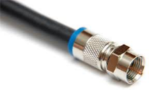
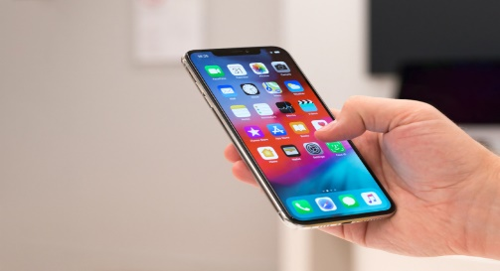
KTV-5G mobil technológiák együttélési feltételeinek vizsgálata a 700MHz-es sávban
MKSZ Szakmai nap 2020.01.29.
Előadó: Putz József

Slide 2
LTE 700 rendszer csatornaterve
750MHz mérővivő
KTV csatorna
49
50
51
52
53
54
55
56
57
58
59
60
694
702
710718
718726
726734
734742
742750
750758
758766
766774
774782
782790
KTV frekv. MHz
702
710
694
698
733
733
736
736
738
738
753
758
788
791
LTE700 sáv MHz
698
703
703
753
758
788
Védő
Sáv
PPDR
UP
Védő
Sáv
SDL
DL
PPDR
Down
PPDR
Down
PPDR
UP
LTE700
LTE 700 Uplink
LTE 700 Downlink
PPDR- Közrendvédelmi és katasztrófavédelmi rádióalkalmazások
SDL- kiegészítő Downlink csatorna
Fordított adás és vételirány, mint 800MHz-en
Putz József
2

Slide 3
NMHH KTV-LTE zavartatás vizsgálat
2020. Szeptember 6-tól DD2 sáv mobil használatba vétele
NMHH-HÉT-Kábelszövetségek együttműködése
Elméleti vizsgálatok a KTV-LTE700 kölcsönös zavartatására.
A vizsgálatban részt vett: NMHH, HÉT, MKSZ, MKHSZ.

Slide 4
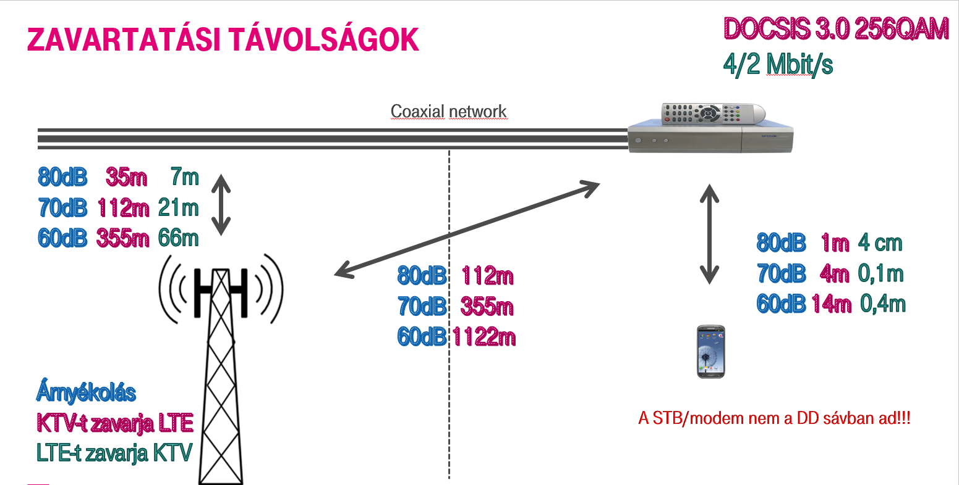
Elméleti számítások 1.
Forrás: Magyar Telekom által végzett vizsgálat

Slide 5
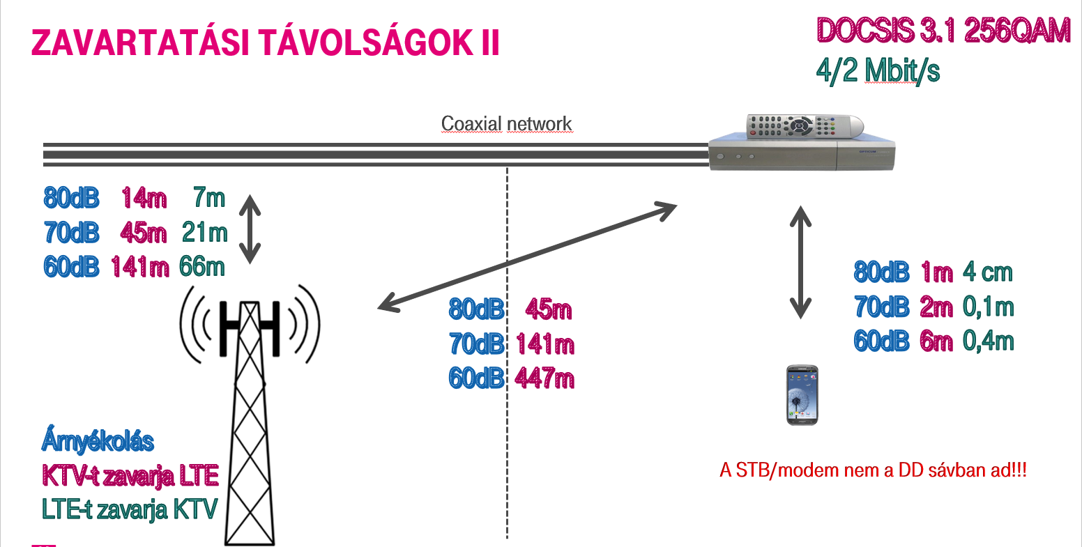
Elméleti számítások 2.
Forrás: Magyar Telekom által végzett vizsgálat

Slide 6
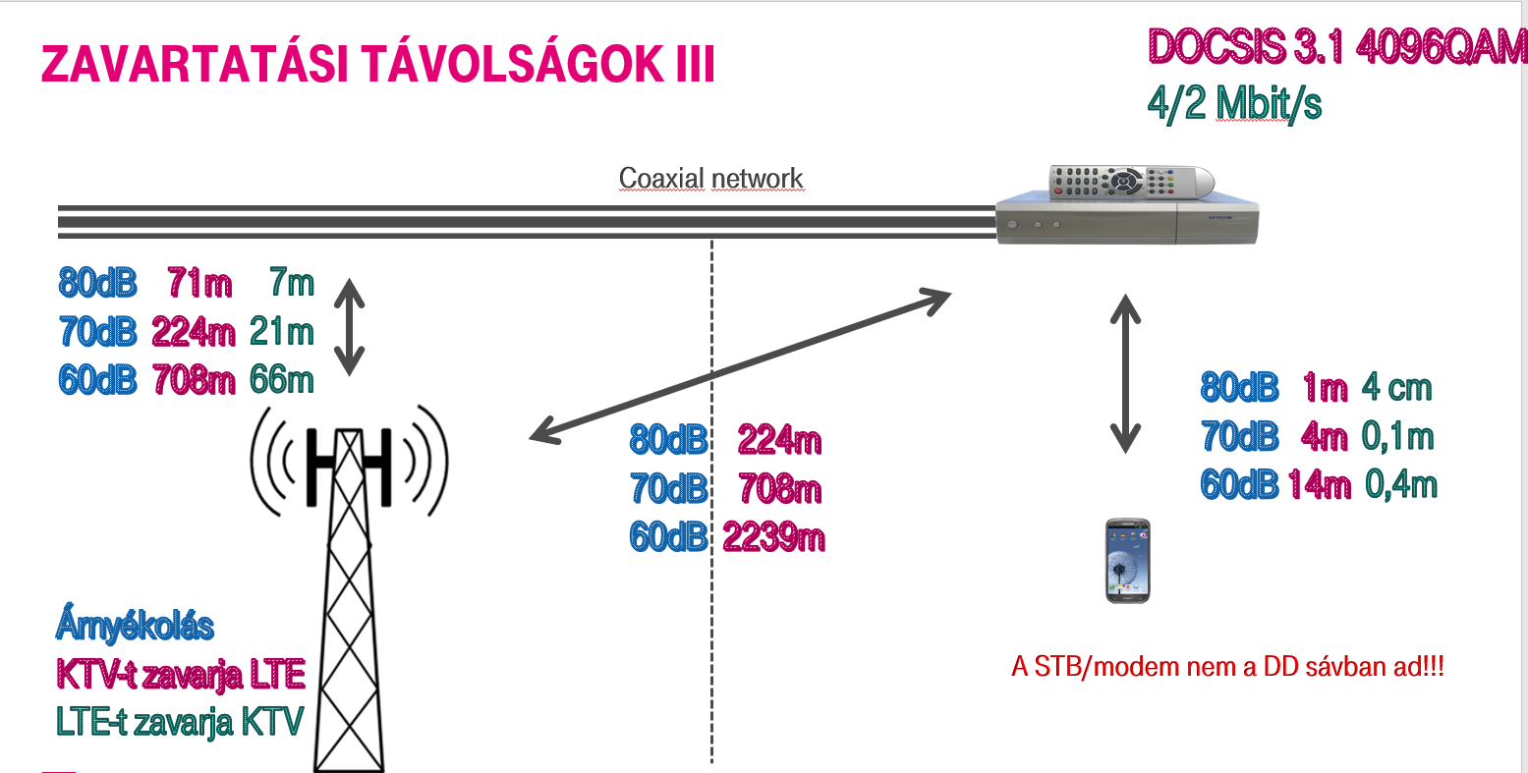
Elméleti számítások 3.
Forrás: Magyar Telekom által végzett vizsgálat

Slide 7
NMHH KTV-LTE zavartatás vizsgálat
2. DD2 által érintett települések, lakásszámok meghatározása.
A meghatározásban részt vesz: NMHH, HÉT, MKSZ, MKHSZ.
A KTV szolgáltatók által megadott adatok alapján a 700MHz-es sávot a 4.154.25 háztartásból 3.712.046
azaz 89,3%-a használja jelenleg.

Slide 8
NMHH KTV-LTE zavartatás vizsgálat
3. KTV hálózatok jelszivárgása
Meg kell vizsgálni mintavételezéssel, hogy a jelenlegi KTV hálózatok az LTE700 frekvenciasávban tipikusan milyen mértékű zavarsugárzást bocsátanak ki.
Itt a méréseket analóg és digitális jelekre is el kell végezni. A méréseket több helyszínen, több szolgáltatónál is el kell végezni, hogy megfelelő mintanagyság álljon rendelkezésre.
A mérésben részt vesz: NMHH, MT, UPC, TARR, HÉT, MKSZ, MKHSZ.
Helyszín javaslatok: MKSZ, MKHSZ, HÉT

Slide 9
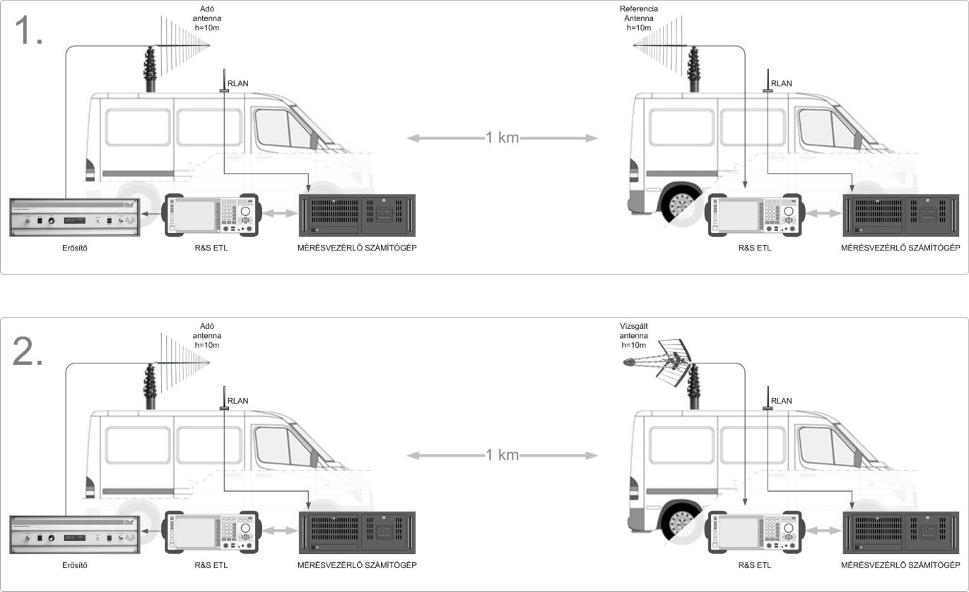
NMHH antenna hitelesítés

Slide 10
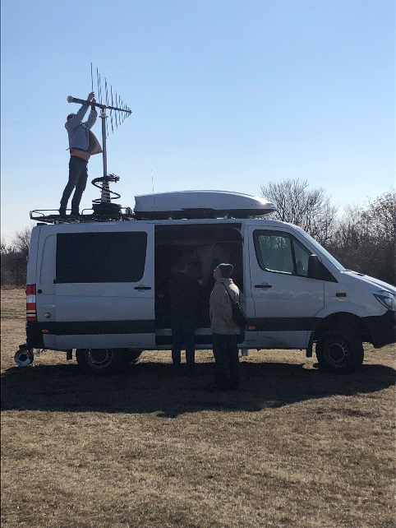
KTV hálózat szivárgás mérése
KTV DS zavar mérés | db
Össz mérésszám | 3139
LTE sávú mérés | 1310
100MHz sávú mérés | 1239
LTE sávú zavar mérés | Hiba | Halmozott hiba
uV/m | db | db
1000-1200 | 8 | 8
500-1000 | 18 | 26
200-500 | 63 | 89
100-200 | 96 | 185
50-100 | 210 | 395
40-50 | 114 | 509
30-40 | 136 | 645
20-30 | 238 | 883
5-20 | 427 | 1310
Putz József
10

Slide 11
NMHH KTV-LTE zavartatás vizsgálat
4. Mobil hálózatok zavartűrése
Meg kell vizsgálni, hogy a mobil hálózatok esetében mekkora zavaró térerősség az, ami befolyásolja már a kommunikációt. A vizsgálatokat el kell végezni analóg, Docsis 3.0 és Docsis 3.1 jelekkel is.
A mérések valamint a hazai és nemzetközi szabványok és ajánlások figyelembe vételével definiálni kell, hogy milyen körülmények között, mekkora maximális jelszivárgása lehet egy kábelTV hálózatnak.
A mérésben részt vesz: MT, Vodafone, Telenor, MVMNet, NMHH, HÉT, MKSZ, MKHSZ.

Slide 12
NMHH KTV-LTE zavartatás vizsgálat
Magyar Telekom Mobil Labor mérései
A mérést 3 különböző LTE jelszint (-75dBm, -95dBm, -110dBm) mellett végeztük két különböző sávszélességen (5 MHz és 10 MHz).
A hasznos LTE jelet, különböző DOCSIS jelekkel zavarjuk meg, amelyek a következők:
DOCSIS 3.0/256QAM (32MHz (4*8MHz))
DOCSIS 3.1/256QAM (32MHz / raszter:25kHz)
DOCSIS 3.1/256QAM (32MHz / raszter:50kHz)
DOCSIS 3.1/256QAM (192MHz / raszter:25kHz)
DOCSIS 3.1/4096QAM (192MHz / raszter:25kHz)

Slide 13
NMHH KTV-LTE zavartatás vizsgálat
Következtetések
A mobil oldali zavartatás nem függött a HFC hálózat modulációjától
Az LTE700 sávban alkalmazott modulációk, hibajavítási eljárások és automatikus moduláció váltások alkalmazásával a mobil hálózat magas zavartűrésű

Slide 14
NMHH KTV-LTE zavartatás vizsgálat
5. KTV hálózatok zavartűrése
Meg kell határozni, hogy a KTV hálózatok, valamint a Szolgáltatók által adott eszközök (modem, Set top box) milyen mértékben képesek tolerálni az LTE 700 sávban megjelenő várható RF jeleket.
Ez alapján a hálózatra vonatkozóan meg kell határozni a javasolt fedettség mértékét. A vizsgálatokat DVB-C 256QAM, 64QAM, Docsis 3 256QAM és Docsis 3.1 jelekre kell elvégezni.
A mérésben részt vesz: NMHH, MT, UPC, HÉT, MKSZ, MKHSZ.

Slide 15
Docsis 3.1, 4096QAM, 64MHz,
PLC a zavaron belül”eset
Forrás: Magyar Telekom által végzett vizsgálat

Slide 16
Docsis 3.1, 4096QAM, 192MHz,
PLC a zavaron belül
Forrás: Magyar Telekom által végzett vizsgálat

Slide 17
NMHH KTV-LTE zavartatás vizsgálat
6. Hatásvizsgálat
Meg kell határozni, hogy a KTV hálózatok megkívánt paramétereinek eléréséhez milyen intézkedések, erőforrások szükségesek, erre javaslatot kell készíteni. A hatásvizsgálatnak ki kell térnie a karbantartásra és az üzemeltetésre is.
A vizsgálatban részt vesz: NMHH, MT, UPC, HÉT, MKSZ, MKHSZ.

Slide 18
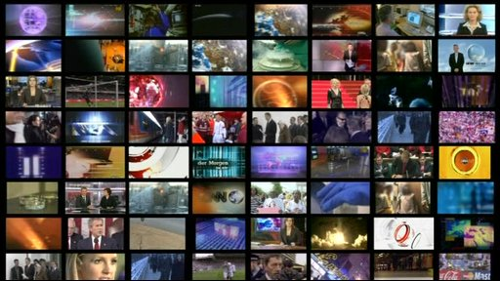

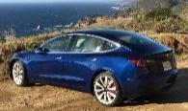












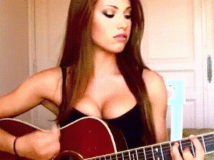


Köszönöm a figyelmet!
Notes:
Author / Presentation title
08/29/2007

